Slide 1

Introduction to Computer Organization and Architecture (COA) Instructor: Thân Văn Sử
Giảng viên Thân Văn Sử
Chúc các sinh viên một năm an vui và học tập đạt kết quả tốt
Notes:
Prepared by Thân Văn Sử

Slide 2
CONTEXT
The position of this course:
Semester 1 | Introduction to Computing | Computer Organization and Architecture | Programming Fundamentals using C

Slide 3
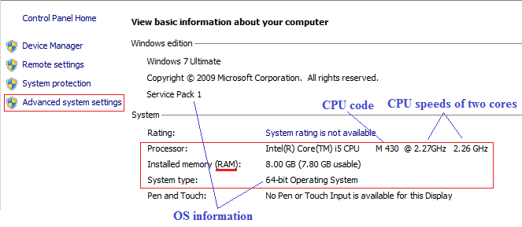
Explore Your Computer
Click the Computer item in the Start Menu
Right click the Computer item in the Start Menu
Choose Properties
You can see information about the CPU, Ram capacity, OS
Choose the item to view computer’s hardware
2 cores

Slide 4
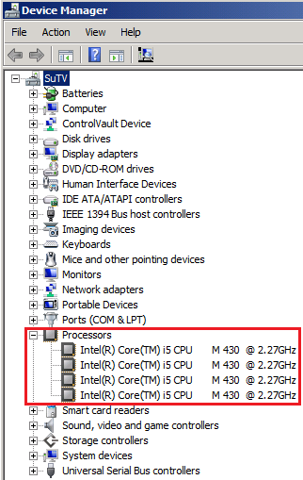
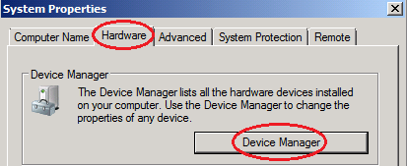
Explore Your Computer
4 threads

Slide 5
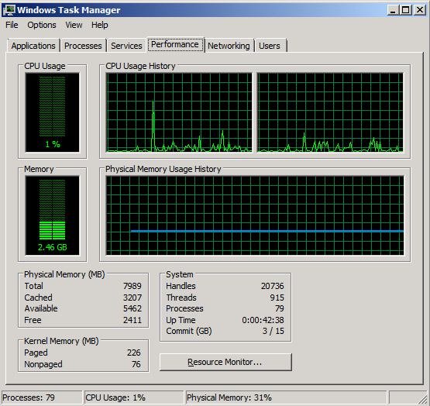
Explore Your Computer
Bước 1: Nhấn tổ hợp phím Ctrl + Shift + ESC để mở Task Manager.
Bước 2: Sau khi xuất hiện hộp hội thoại -> Chọn tab Performance.
Bước 3: Chọn mục CPU và bạn sẽ thấy các thông tin về CPU (số nhân, số luồng đang thực thi, tốc độ, cấu hình, ...)

Slide 6
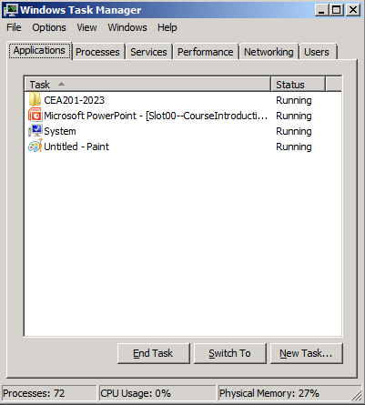
Explore Your Computer
Chọn tab Applications để xem các ứng dụng do chính bạn chạy
Chọn tab Processes để xem các tiến trình chạy tự động khi ta khởi động máy.
Chọn tab Services để xem các code thư viện đang hiện hành.
Chọn tab Networking để xem thông tin trạng thái mạng.
Chọn tab Users để xem các người dùng hiện hành

Slide 7
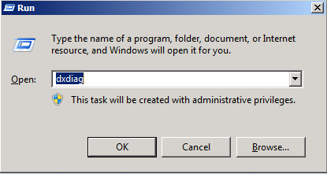
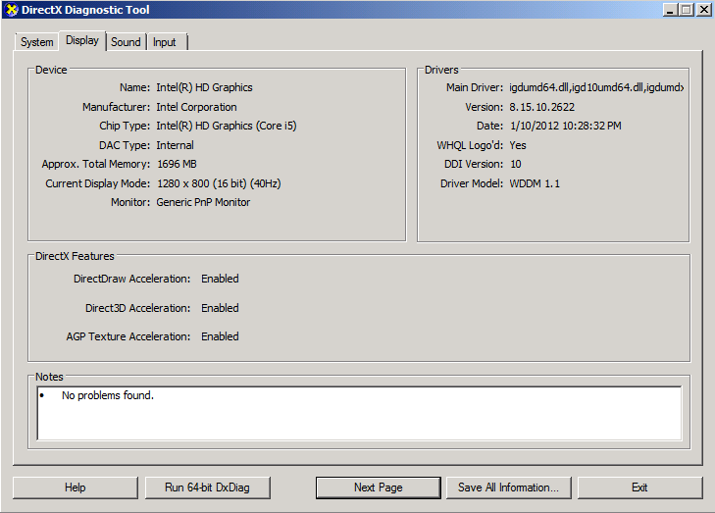
Explore Your Computer
Xem thông tin: Dòng máy, CPU, Ram, OS, Display, Keyboard, Monitor
Bước 1: Nhấn tổ hợp phím Windows + R để mở hộp thoại RUN.
Bước 2: Tại hộp thoại RUN bạn nhập "dxdiag" và nhấn OK, sau đó bạn nhấn Yes khi có thông báo hiển thị.
Bước 3: Tại cửa sổ DirectX Diagnostic Tool, bạn chuyển sang tab Display để xem các thông số card màn hình.

Slide 8
Why should COA be studied? Course Objectives
Important questions should be answered:
How are computers organized?
How are computers made?
How are combinational circuits made?
How may we understand the way computers work?
How can computers allow many programs running concurrently?

Slide 9
Course Learning Outcomes (CLOs)
CLO | CLO Details
CLO1 | Explain the general functions and structure of a digital computer
CLO2 | Present an overview of the evolution of computer technology from early digital computers to the latest microprocessors.
CLO3 | Understand the key performance issues that relate to computer design
CLO4 | Describe in detail the essential elements of computer organization including internal bus, memory, Input/Output ( I/O) organizations and interfacing standards and discuss how these elements function;
CLO5 | Summarize, at a top level, the key functions of an operating system (OS).

Slide 10
Course Learning Outcomes (CLOs)
CLO | CLO Details
CLO6 | Be able to apply Boolean algebra and digital logic to design and interpret complex digital circuits;
CLO7 | Present various types of addressing modes common in instruction sets, an essential characteristics of machine instructions, types of operands supported by typical machine instruction sets
CLO8 | Explain processor structure and function in details, the operations of Reduced Instruction Set Computers
CLO9 | Investigate, evaluate and communicate general trends in computing technologies such as Instruction-Level Parallelism and Superscalar Processors

Slide 11
Course Resource
Book: William Stallings, 2012, Computer Organization and Architecture: Design for Performance, 9th Edition, Prentice Hall.
Tool: MASM32 SDK version 11(masm32v11r.zip), MASM64
Free Download Link:
http://www.masm32.com/
https://www.microsoft.com/en-us/download/details.aspx?id=12654
http://www.windows8downloads.com/win8-masm-64.html
MASM 64( Important): Make sure you have Visual C++ 2005 Express Edition installed on your computer. This is a prerequisite for the installation of this package. It will not install otherwise.

Slide 12
Course Description: 16 chapters
Chapter 1: Introduction
Chapter 2: Computer Evolution and Performance"
Chapter 3: A Top-Level View of Computer Function and Interconnection
Memories
Chapter 4: Cache Memory
Chapter 5: Internal Memory
Chapter 6: External Memory

Slide 13
Course Description
Chapter 7: Input/Output
Chapter 8: Operating System Support
Chapter 11: Digital Logic
Instruction Set of CPU
Chapter 12: Instruction Sets: Characteristics and Functions
Chapter 13: Instruction Sets: Addressing Modes and Formats, Assembly Language

Slide 14
Course Description
CPUs
Chapter 14: Processor Structure and Function
Chapter 15: Reduced Instruction Set Computers
Chapter 16: Instruction-Level Parallelism and Superscalar Processors
Chapter 17: Parallel Processing
Chapter 18: Multicore Computers

Slide 15
Course plan
See it’s syllabus

Slide 16
Course Rules
How to conduct
Prepare contents of the next session at home
Following lessons in classrooms
Completing chapter assessment in time and Quizzes (via CMS)
Communication
Class
Interchange by FU-HCM CMS, Forum
Discussing actively in your teams and in classrooms
Free to question and answer
Others
Off phone/ No game, no chat in class
Use laptops under teacher’s instruction

Slide 17
Evaluation Strategy
Must attend more than 80% of contact hours (if not, not allow to take exam).
Evaluating – Refer to it’s syllabus for more details
1) On-going assessment: - 4 Exercises: 30% ( được tính từ phần trả lời câu hỏi) - 02 Assignment: (2 Assembly programs) 30% 2) Final exam: 40% 3) Final result: 100%
Completion Criteria: 1) Every on-going assessment component >0 2) Final Exam Score >=4 & Final Result >=5

Slide 18
Cách học?
Slide bài học đã đủ thông tin. Phần khó hiểu đã được giải thích trong phần NOTE của slide.
Chuẩn bị bài ở nhà
SV đọc trước bài học ở nhà và trả lời trước các câu hỏi đã để sẵn trong slide
Hoạt động trong lờp
- Điểm danh
Ghi điểm đánh giá công sức chuẩn bị bài của SV. Điểm này góp vào thành phần điểm exercises của môn học.
Giảng viên làm rõ kiến thức của bài học.
Giảng viên trả lời các câu hỏi.
Giảng viên giới thiệu bài học sau.
Quy định:
Chỉ dùng vở để trả lời các câu hỏi của bài học.
Có kiểm tra vở khi chấm điểm. Không có vở sẽ nhận điểm 0.

Slide 19
Quy ước hoạt động của lớp
Điểm danh: 15 phút sau khi tiết học bắt đầu.
Ghi điểm bài tập:
Được tiến hành sau khi điểm danh
SV đi trễ sẽ không được ghi điểm.
SV KHÔNG MANG VỞ: KHÔNG GHI ĐIỂM
Hỏi thông tin: Mọi thông tin được công bố trong lớp nên không hỏi giảng viên mà hãy hỏi bạn.
Quản lý lịch học: KHÔNG XIN GIẢNG VIÊN DỜI DEADLINE VÌ SẼ KHÔNG ĐƯỢC CHẤP NHẬN

Slide 20
Enjoy the Course
Be enthusiastic about the material because it is interesting, useful and an important part of your training as an IT engineer.
We will do our best but we need your help.
So let’s all have fun together with COA!!!

